Slide 1


ЭЛЕКТРОДИНАМИКА
Optika. kVAnt mexanIkasINING asoslarI
FIZIKA KAFEDRASI
8 – ma’ruza
Fizika II
К.P.Abduraxmanov,
V.S.Xamidov, M.F.Raxmatullaeva
2019

Slide 2
Optika. kVAnt mexanikasÍnÍŃ TIYKARlarÍ
TÁBIYIY HÁM ANÍQ PÁNLER
KAFEDRASÍ
8 – lekciya. Jaqtılıq dispersiyası hám polyarlanıwı.
Fizika II
Qaraqalpaq tiline awdarmalaǵan
S.G. Kaypnazarov
2023

Slide 3
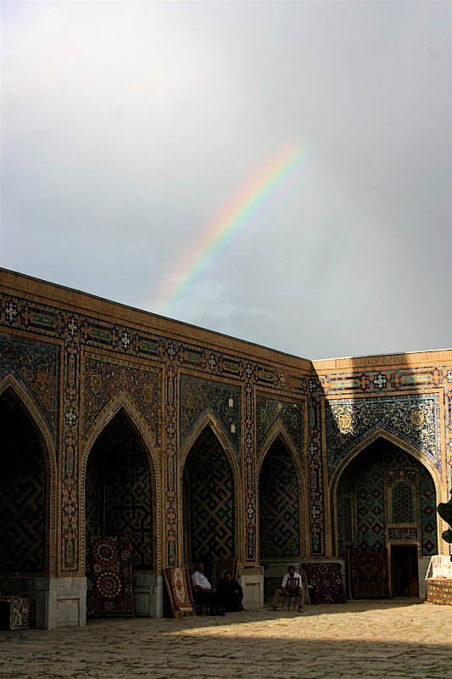

Slide 4
Lеkciya rеjеsi
Normal hám anomal dispersiya.
Dispersiyanıń klassikalıq elektron teoriyası.
Jaqtılıqtıń jutılıwı hám shashırawı.
Jaqtılıq nurlarınıń shaǵılısıwı hám sınıwındaǵı
polyarlanıw.
Qos nur sınıwı.
Polyarlanıw tegisliginiń aylanıwı.

Slide 5
Jaqtılıq dispersiyası
Njuton tájiriybesi
(1666 – jıl)
QÍZÍL
TOQ SARÍ
SARÍ
JASÍL
HAWAREŃ
KÓK
FIOLET
SPEKTR

Slide 6
n sındırıw kórsetkishiniń ν jaqtılıq ( λ tolqın uzınlıqtaǵı) jiyiligine baylanıslılıǵı jaqtılıqtıń dispersiyası dep ataladı.
Dispersiya nátiyjesinde prizmadan ótken aq nur dástesi spektrge jayıladı.
Dispersiya tek monoxromatikalıq bolmaǵan tolqınlarda baqlanadı.
Qızıl nur tolqın uzınlıǵı 800-600 nm diapazonda jatadı.

Slide 7


Slide 8
Prizmada jaqtılıq dispersiyası
Jaqtılıq nurınıń eki ese sınǵanınan soń awısıw múyeshi
Egerde А hám α₁ múyeshler kishi bolsa

Slide 9
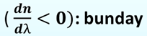
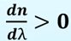
Prizmanıń sındırıw kórsetkishi úlken bolsa,
prizmadan nurlardıń awısıwı da úlken boladı.
shama — zattıń dispersiyası dep ataladı.
Normal dispersiya
Bárshe tınıq zatlarda tolqın uzınlıǵı artıwı menen sındırıw kórsetkishi kemeyip baradı dispersiya normal dispersiya dep ataladı. bolǵan halda anomal dispersiya baqlanadı.
(nm)

Slide 10
Hár túrli zatlarda sındırıw kórsetkishiniń tolqın uzınlıǵına baylanıslılıǵı
λ tolqın uzınlıǵı (reńi) | Sındırıw kórsetkishi
 | Shiyshe, awır, flint | Shiyshe jeńil Mineral | Uglerod sulfidi | Suw
656,3 (qızıl) | 1,6444 | 1,5145 | 1,6219 | 1,3311
589,3 (sarı) | 1,6499 | 1,5170 | 1,6308 | 1,3330
486,1 (hawareń) | 1,6657 | 1,5230 | 1,6799 | 1,3371
404,7 (fiolet) | 1,6852 | 1,5318 | 1,6990 | 1,3428

Slide 11
Dispersiyanıń elektron teoriyası
Lorenctiń dispersiya elektron teoriyası jaqtılıq dispersiyasınıń elektromagnit tolqınlardıń zat quramına kiriwshi, tolqınlardıń ózgermeli elektromagnit maydanında májbúriy terbelmeli háreket etiwshi zaryadlanǵan bóleksheler menen ózara tásiri nátiyjesi dep qaraydı.
Lorenc teoriyasına tiykarlanıp, jaqtılıq dispersiyası —ε niń jaqtılıq tolqınlarınıń ν (tolqın uzınlıǵı λ) jiyiligine ǵárezlilik nátiyjesi.
ε - ortalıqtıń dielektrik sińiriwshiligi

Slide 12
Jaqtılıq dispersiyası elekromagnit tolqınnıń ózgermeli (jaqtılıq) maydanı tásiri astında zaryadlanǵan bólekshelerdiń (elektronlar hám ionlar) májbúriy terbelisleri nátiyjesinde júz beredi.
Jaqtılıq nurları birinshi náwbette atomnıń sırtqı qabatlarındaǵı elektronlarǵa tásir kórsetedi. Áne sol elektronlar elektromagnit tolqınlar spektriniń optikalıq bólimindegi jaqtılıq nurlanıwı hám jutılıwına tásir kórsetedi.

Slide 13
Ortalıqtıń absolyut sındırıw kórsetkishi
Spektrdiń optikalıq tarawında bárshe zatlar ushın ,
sol sebepli
Atom hám molekulalar ózleriniń menshikli terbelis jiyiliklerine iye boladı. Elektronlardıń májbúriy terbelisleri amplituda hám fazaları sırtqı maydannıń terbelis jiyiligine baylanıslı boladı – sol sebepli tómendegi baylanıslar orınlı boladı: ε (ω) hám n (ω).
ω₀—elektron terbelisiniń menshikli jiyiligi,
т—elektron massası,
е —elektron zaryadı,
х —jaqtılıq tolqınınıń elektr maydanı tásirinde elektronnıń jıljıwı,
n₀—dielektriktegi atomlar koncentraciyası.
ε—ortalıqtıń dielektrik sińiriwshiligi,
μ —magnit sińiriwshilik
χ—ortalıqtıń dielektrik tásirsheńligi
ε₀–elektr turaqlısı
Р hám Е —sırtqı elekr maydanı polyarlanǵanlıǵı hám kernewliliginiń zamatlıq mánisleri.

Slide 14
Elektron májbúriy terbelisleriniń teńlemesi (túsip atırǵan tolqın energiyası jutılıwına qarsılıq kórsetiwshi kúshler esapqa
alınbaǵan halda)
Elektronǵa tásir etiwshi elektromagnit tolqın maydan kúshiniń amplituda mánisi
Differencial teńlemeniń sheshimi
Elektromagnit tolqın tásirinde, atom elektr maydanda dipol momentine iye boladı.
- polyarlanǵan atomnıń dipol momentiniń zamatlıq mánisi.

Slide 15
Dispersiya ańlatpasınıń sheshimi

Slide 16
Dispersiya ańlatpası
ω₀ zonada – jaqtılıq jutılıwı baqlanadı.
ω artıwı menen n niń ósiwi normal dispersiya zonası esaplanadı.
ω artıwı menen n niń kemeyiwi anomal dispersiya zonası esaplanadı.
Jutılıw sızıǵı
n
normal
n=1
anomal
normal
ω₀
ω

Slide 17
Jaqtılıqtıń jutılıwı dep, zatta jaqtılıq tolqını tarqalıp atırǵanda onıń energiyasınıń kemeyiwi hádiysesine aytıladı. Energiya kemeyiwi tolqın energiyasınıń basqa túrdegi energiyalarǵa (zattıń ishki energiyasına, ekilemshi nurlanıw energiyasına h.b.) ótiwi esabına júz beredi.
Buger nızamı
— zattıń jutılıw zonasına kiriw hám shıǵarıwdaǵı tegis monoxromatikalıq tolqınnıń jedelligi
α—jaqtılıq jedelligine baylanıslı bolmaǵan, jaqtılıqtıń tolqın uzınlıǵı, zattıń ximiyalıq tábiyatı hám halatına baylanıslı bolǵan jutılıw koefficienti.
Jutılıw koefficientiniń muǵdarlıq mánisi x qalıńlıqtaǵı jutıwshı qatlamnan jaqtılıq ótkende tegis tolqın jedelligi е = 2,72 márte kemeyiwin kórsetedi.

Slide 18
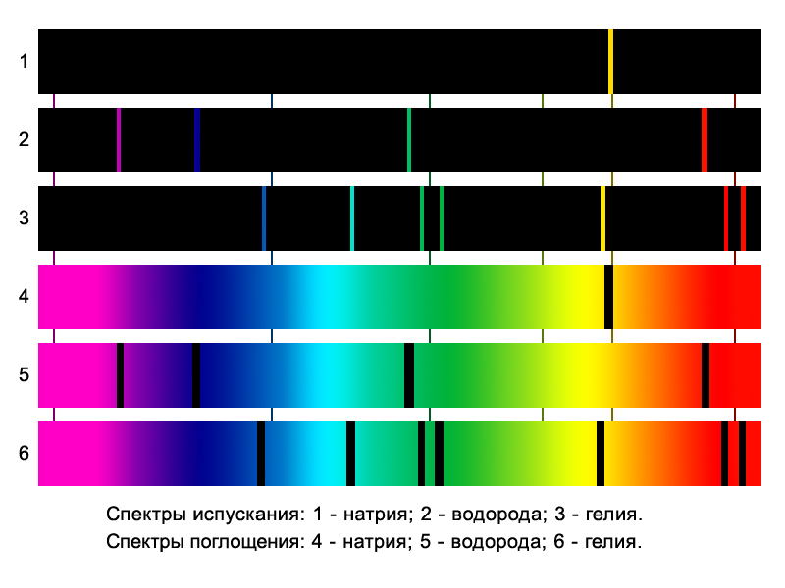
Nurlanıw hám jutılıw spektrleri
Nurlanıw spektrleri: 1-natriy; 2-vodorod; 3-geliy.
Jutılıw spektrleri: 4-natriy; 5-vodorod; 6-geliy.

Slide 19
Jaqtılıqtıń shashırawı
Jaqtılıq tolqınlarınıń, ortalıq atomları elektronları menen ózara tásirlesiwinde, elektronlar terbelmeli háreketke kelip jaqtılıq shıǵaradı. Tábiyiy nurlarda terbelislerdiń bárshe baǵıtları teń itimallı bolǵanlıǵı ushın, atomlar shıǵarıp atırǵan jaqtılıq bárshe baǵıtlarda shashırawı múmkin. Egerde ortalıq atomları bir tegis bólistirilgen bolsa, shashıraǵan nurlar kogerent boladı hám interferenciya sebepli bir-birin joqqa shıǵaradı. Bul halda ortalıq optikalıq jaqtan bir tekli bolıp, nurlardı shashpaydı.
Reley nızamı
V- bir bóleksheniń kólemi,
N₀- ortalıqtaǵı bóleksheler koncentraciyası,
R- shashıraw júz berip atırǵan kólemnen baqlaw noqatına shekemgi bolǵan aralıq,
a- ortalıq teń ólshewsizligi dárejesine baylanıslı bolǵan koefficient,
θ- jaqtılıqtıń túsiw baǵıtı múyeshi.

Slide 20
Jaqtılıq nurınıń polyarlanıwı
Polyarlanıw nızamlılıqların ańlatıw ushın tek – elektr maydan kernewliligi vektorı kórip shıǵıladı.
Jaqtılıqtıń polyarlanıwı – jaqtılıq tolqınlarınıń kóndeleńlik qásiyeti kórinetuǵın, tolqın optikası hádiyseleri kompleksi.

Slide 21
Tábiyiy jaqtılıq
Jaqtılıq nurı ótetuǵın tegisliktiń tek birewinde terbeletuǵın jaqtılıq vektorı sızıqlı polyarlanǵan
yaki tegis polyarlanǵan dep ataladı.
Polyarlaǵısh
Tábiyiy jaqtılıqta
vektor
terbelisi bárshe
baǵıtlarda teń
huqıqlı bolıp,
tártipsiz óz
orientaciyasın
ózgertedi.
Polyarlanǵan jaqtılıq
Analizator

Slide 22
Tábiyiy jaqtılıq
Y
– kogerent emes
Y
E_{y}
Tegis polyarlanǵan tolqınnıń, tolqın tarqalıwındaǵı jaqtılıq vektorı terbelisi baǵıtınan ótetuǵın tegislik – polyarlanıw tegisligi dep ataladı.
0
X
Z
Polyarlanıw tegisligi

Slide 23
Polyarlanǵan jaqtılıq
Tábiyiy nurdı, kristallografik kósherine parallel kesilgen turmalin kristall plastinkasınan ótkiziwde, sızıqlı polyarlanǵan jaqtılıqtı ańsat alıw múmkin. Turmalin kristalı kúshli anizotrop bolǵanı sebepli, optikalıq kósherge perpendikulyar bolǵan elektr vektorlarınan ibarat bolǵan jaqtılıq nurların kúshli jutadı.
– kogerent
Y
Y
Y
Y
X
X
X
X
Sızıqlı
Elliptik
Sheńberli
Sızıqlı

Slide 24
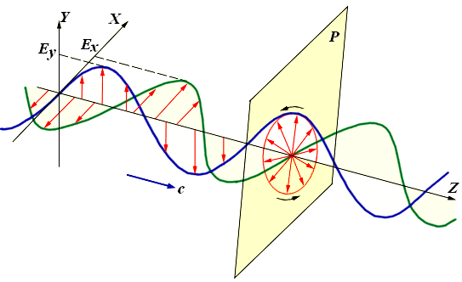
Eki ózara perpendikulyar tegisliklerde polyarlanǵan eki monoxromatikalıq tolqınlar birden bir baǵıt boyınsha tarqalıw waqtında kóshiwleri nátiyjesinde elleptikalıq polyarlanǵan tolqın payda boladı.

Slide 25
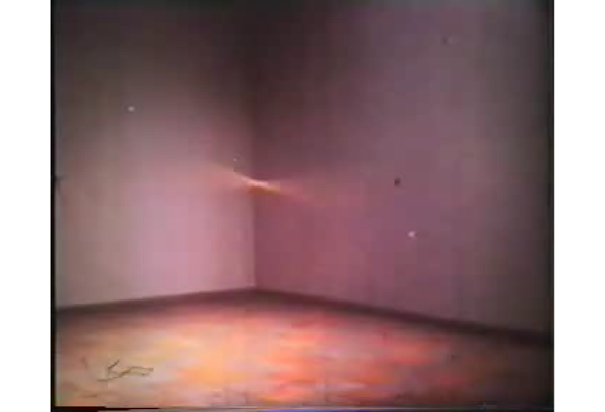
Polyarlanıw

Slide 26
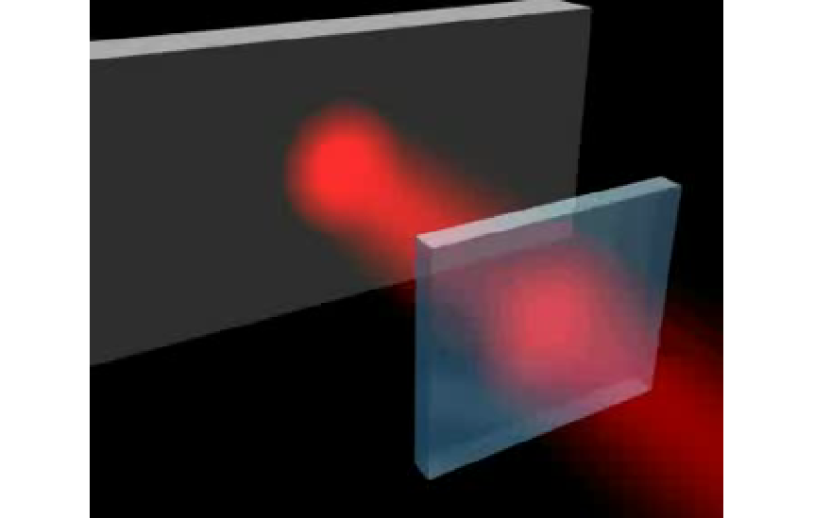
Lazer deregi shıǵarıp atırǵan sızıqlı – polyarlanǵan jaqtılıq

Slide 27
Polyarlanıw dárejesi
- bir bólimi polyarlanǵan jaqtılıq jedelliginiń maksimal hám minimal mánisleri.
Tábiyiy jaqtılıq ushın
Tegis polyarlanǵan jaqtılıq ushın

Slide 28
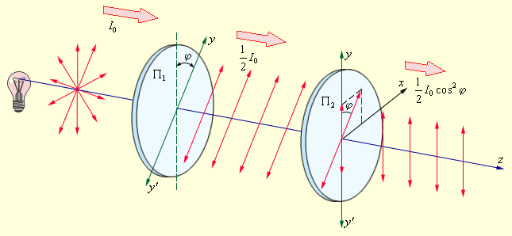
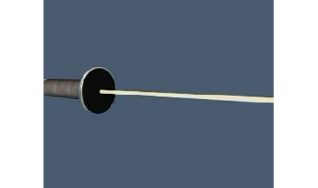
Malyus nızamı
Analizator arqalı ótken jaqtılıq jedelligi
múyeshke
baylanıslı ózgeredi
Birinshi polyaroid polyarlaǵısh wazıypasın óteydi. Ol tábiyiy jaqtılıqtı sızıqlı polyarlanǵan jaqtılıqqa aylandıradı. Ekinshi polyaroid-analizator, oǵan túsip atırǵan jaqtılıqtı úyreniw ushın xızmet etedi.

Slide 29
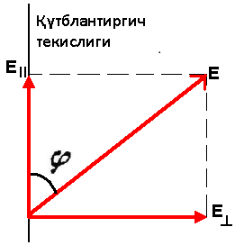
Terbelis amplitudası E ni ekige ajratiw múmkin
Polyarlaǵısh
tegisligi
hám
Ótken tolqınnıń jedelligi tómendegige proporcional
Birinshi polyarlaǵısh arqalı ótken tegis-polyarlanǵan jaqtılıq jedelligi
Eki polyarlaǵısh arqalı ótken jaqtılıq jedelligi
Analizator arqalı ótken jaqtılıq jedelligi, Malyus nızamına tiykarlanıp, múyeshke baylanıslı ózgeredi

Slide 30


Slide 31
Shaǵılısqan hám sınǵan nurlar polyarlanıwı
Eki dielektriktiń bóliniw shegarasına tábiyiy jaqtılıq túskende, shaǵılısqan hám sınǵan nurlar bir bólimi polyarlanadı.
Shaǵılısqan nurda túsiw tegisligine perpendikulyar bolǵan nurlar kóbirek boladı, sınǵan nurda bolsa túsiw tegisliginde jatqan terbelisler kóbirek boladı.
Túsiw múyeshi Bryuster
múyeshine teńleskende
shaǵılısqan nur tegis
polyarlanǵan nurǵa aylanadı.
n₂₁ –birinshi ortalıqqa salıstırǵanda ekinshisiniń sındırıw kórsetkishi
yaki
sonıń ushın
Bryuster ańlatpası

Slide 32
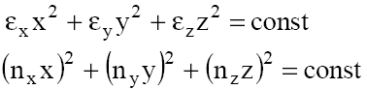
Qos nur sınıwı
Jaqtılıq tınıq kristallardan ótkende eki nurǵa ajraladı.
Bir nur ádettegi sınıw nızamın qanaatlandıradı, túsip atırǵan nur normal tegisliginde jatadı.
Bul nur ádettegi nur dep ataladı.
е – baǵıttaǵı ekinshi nur sınıw nızamınan shetlesedi hám ádetten tısqarı nur dep esaplanadı.
е
о
v_{o} > v_{e} (n_{o} < n_{e}) bolǵan halda kristall oń esaplanadı.
v_{o} < v_{e} (n_{o} > n_{e}) bolǵan halda kristallar teris esaplanadı.
Anizotrop kristallarda dielektrik sińiriwshilik elektr maydanı kernewliligi vektorınıń terbelis baǵıtına baylanıslı boladı.

Slide 33
Ádettegi hám ádetten tısqarı nurlardıń qásiyetleri
Ádettegi nur | Ádetten tısqarı nur
Ádettegi nur E kernewlilik vektorı kristaldıń bas tegisligine perpendikulyar baǵıtta terbeledi. | Ádetten tısqarı nurda E kernewlilik vektorı kristaldıń bas tegisliginde terbeledi.
Ádettegi nur kristaldıń bárshe baǵıtlarında birdey tezlik penen tarqaladı. | Ádetten tısqarı nur kristaldıń bárshe baǵıtlarında hár túrli tezlik penen tarqaladı.
Bul nur ushın n₀ - sındırıw kórsetkishi turaqlı shama. | Ádetten tısqarı nurda n_{е} nur baǵıtqa baylanıslı ózgermeli shama.

Slide 34
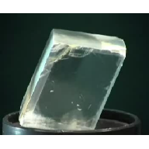
Qos nur sınıwı.

Slide 35
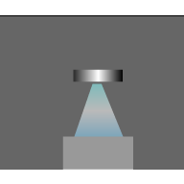
Jasalma optikalıq anizotropiya
λ₀—vakuumdaǵı jaqtılıq tolqınınıń uzınlıǵı,
Е —elektr maydanınıń kernewliligi,
В —temperatura, jaqtılıq tolqın uzınlıǵı hám zattıń tábiyatına baylanıslı Kerr turaqlısı.
Jasalma anizotrop zat mexanikalıq deformaciya yaki elektr maydanı
(Kerr effekti) tásirinde payda bolıwı múmkin. Kyuvetadaǵı suyıqlıqqa potenciallar ayırması túsirilgende – suyıqlıq qos nur sındırıw qásiyetine iye boladı. Ádettegi hám ádetten tısqarı nurlar sındırıw kórsetkishleri ayırması tómendegige teń boladı:
2) Kristaldı bir tamanlama qısıw hám sozıw
+
Р
-
А

Slide 36
Polyarlanıw tegisliginiń aylanıwı
Polyarlaǵısh
Ayırım zatlar: kvarc, sheker hám skipidar polyarlanıw tegisligin aylandırıw qásiyetine iye bolǵanı ushın, optikalıq aktiv zatlar esaplanadı.
Shekerli
kyuveta
Analizatordaǵı φ
burılıw múyeshine qarap aralaspadaǵı sheker koncentraciyası anıqlanadı.
Analizatorlar

Slide 37
PAYDALANÍLǴAN ÁDEBIYAТLAR
1. Q.P.Abduraxmanov, V.S.Xamidov, N.A.Axmedova. FIZIKA. Darslik. Toshkent. “Aloqachi nashriyoti”. 2018 y. O‘zR OO‘MTV 2017.24.08 dagi “603”-sonli buyrug‘i.
2. B.A.Ibragimov, G.Q.Atajanova. “FIZIKA”. Oqıwlıq. Tashkent. 2018 j.
3. Q.P.Abduraxmanov, O’.Egamov. “FIZIKA”. Darslik. Toshkent. O‘quv-ta’lim metodika” bosmaxonasi. 2015 y. O‘zROO‘MTV 2009.26.02. dagi “51”-sonli buyrug‘i.
4. Douglas C. Giancoli. Physics. Principles with Applicathions. 2004 USA ISBN-13 978-0-321-62592-2.
5. Physics for Scientists and Engineers, Raymond A. Serway, John W. Jewett. 9th Edition, 2012.
6. S.G. Kaypnazarov. "Fizika I kursı boyınsha prezentaciyalıq multimedialı shınıǵıwlar toplamı“. Elektron oqıw qollanba. Nókis. 2022 j. O‘zR OO‘MTV 2021.31.05 dagi “237”-sonli buyrug‘i.
7. “Fizika-1 kursi bo‘yicha taqdimot multimediali ma’ruzalar to‘plami”. Elektron o‘quv qo‘llanma. Toshkent. 2019 y. O‘zR OO‘MTV 2019.04.10 dagi “892”-sonli buyrug‘i.

Slide 38
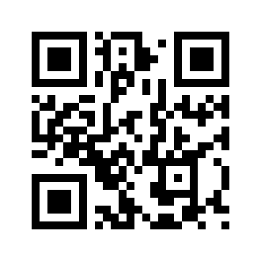

Slide 39
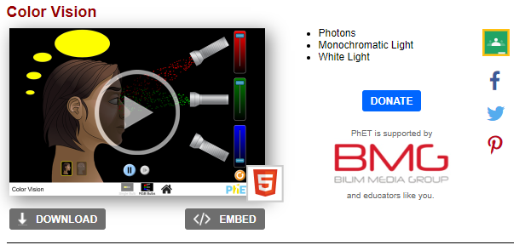
PEDAGOGIKALÍQ DÁSTÚRIY QURALLAR
https://phet.colorado.edu/en/simulation/color-vision

Slide 40
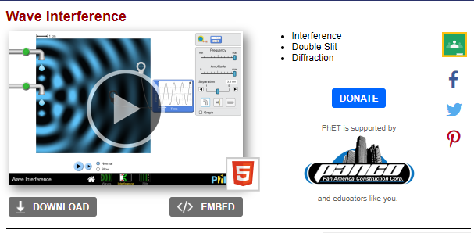
PEDAGOGIKALÍQ DÁSTÚRIY QURALLAR
https://phet.colorado.edu/en/simulation/wave-interference

